Slide 1
Maschine Learning - Introduction

Slide 2
Kognition
Fähigkeit zur Wahrnehmung und zielgerichteten Interpretation der Lebenswelt.
Die kognitiven Prozesse beziehen sich auf die Informationsaufnahme des Menschen durch die Wahrnehmung, die Beurteilung des Wahrgenommenen, die Speicherung des Wahrgenommenen im Gedächtnis sowie die Verknüpfung dieser Gedächtnisinhalte zu einem System des Wissens.
Intelligenz ist ein Sammelbegriff für die kognitive Leistungsfähigkeit von Menschen (Individuen).
Quelle: http://wirtschaftslexikon.gabler.de/Definition/kognition.html

Slide 3
Intelligenz und Bereiche der Intelligenz (nach Prof. Maier, Uni Bielefeld)
Intelligenz in der Psychologie ist ein hypothetisches Konstrukt (d.h. eine Erklärung für ein nicht direkt beobachtbares Phänomen), das die erworbenen kognitiven Fähigkeiten und Wissensbestände einer Person bezeichnet, die ihr zu einem gegebenen Zeitpunkt zur Verfügung stehen.
Formen der Intelligenz:
Raumvorstellung
Sprachverständnis
Wortflüssigkeit
Rechenfertigkeit
Induktion
Wahrnehmungsgeschwindigkeit
mechanisches Gedächtnis
https://wirtschaftslexikon.gabler.de/definition/intelligenz-37696/version-261129

Slide 4
Artifical Intelligence (AI)
Artificial intelligence (AI) is the simulation of human intelligence processes by machines, especially computer systems.
These processes include learning (the acquisition of information and rules for using the information), reasoning (using rules to reach approximate or definite conclusions) and self-correction. Particular applications of AI include
expert systems
speech recognition
machine vision
AI is a branch of computer science

Slide 5
Turing Test
https://www.youtube.com/watch?v=3wLqsRLvV-c

Slide 6
Starke und schwache KI
Starke KI („create a mind“) | Schwache KI („simulate a mind“)
Intelligenz erschaffen, die das komplexe menschliche Denken mechanisieren soll (Mensch als Maschine) Schaffung von Bewusstsein Gilt als visionär | Konkrete Anwendungsprobleme des menschlichen Denkens meistern Fähigkeit zu lernen Fähigkeit, mit Wahrscheinlichkeiten umzugehen, um Entscheidungen zu treffen
Quelle: Accenture

Slide 7
The Turing Test
https://www.youtube.com/watch?v=D0MD4sRHj1M

Slide 8
Human capabilities – „speak and listen“
AI
Statistical Learning
Speech Recognition
NLP

Slide 9
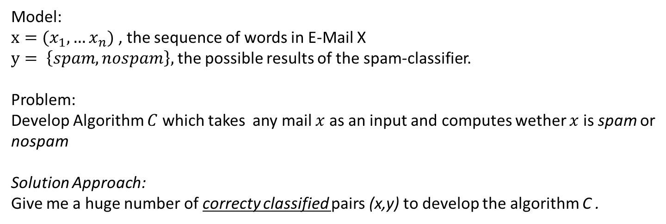
Statistical Learning
Create a model, that learns how to combine input to produce meaningful output on never-before-seen data. This is done using methods of statistics and functional analysis.
Example: Spam-Classification
Model:
$x=(x_{1}, …x_{n})$ , the sequence of words in E-Mail X
$y= \left\{spam, nospam\right\},$ the possible results of the spam-classifier.
Problem:
Develop Algorithm $C$ which takes any mail $x$ as an input and computes wether $x$ is spam or nospam
Solution Approach:
Give me a huge number of correcty classified pairs (x,y) to develop the algorithm C .

Slide 10
Human capabilities– „see and understand“
AI
Symbolic
Learning
Computer Vision
Statistical Learning
Speech Recognition
NLP
Computer Vision

Slide 11
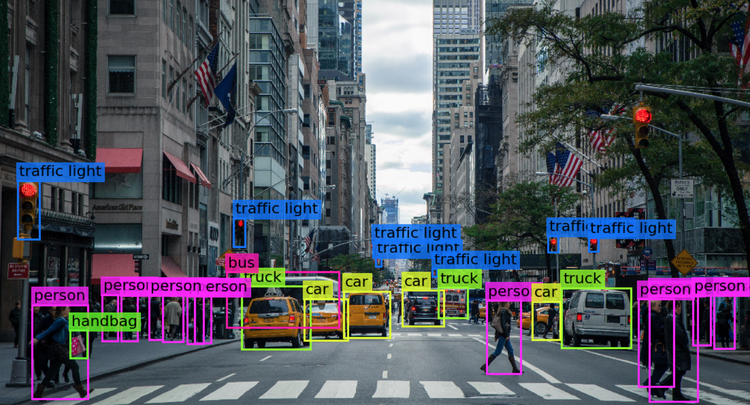
Computer Vision
https://deepai.org/machine-learning-glossary-and-terms/computer-vision

Slide 12
Symbolic Learing / Symbolic AI (GOFAI = „good old fashined AI“)
Ansatz
Sammeln von Fakten, Ereignisse und ihrer Zusammenhänge
Darstellung als ein abstraktes Modell in einer eindeutigen Repräsentation
Definition mathematische mathematischer Operationen, und logischer Schlüsse.
Beispiel:
Aussage 1 (A1): „Alle Menschen sind sterblich“
Aussage 2: (A2): „Sokrates ist ein Mensch“
Schluss: (B): „Sokrates ist sterblich“

Slide 13
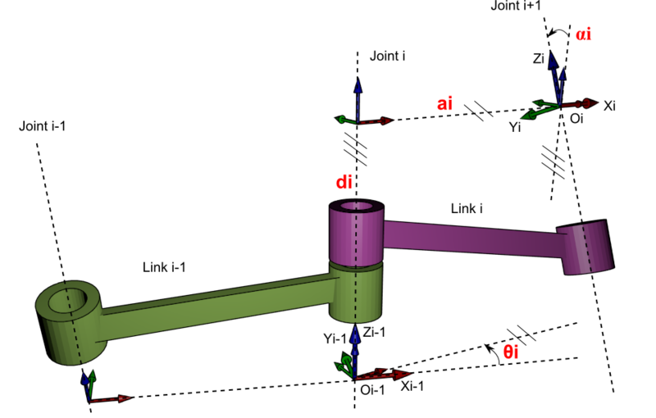
Human capabilities – „move fluently in surrounding“
AI
Symbolic
Learning
Robotics
Computer Vision
Statistical Learning
Speech Recognition
NLP
Computer Vision

Slide 14
Human capabilities– „learn from experiences“
AI
Symbolic
Learning
Machine Learning
Pattern
Recognition
Robotics
Computer Vision
Statistical Learning
Speech Recognition
NLP
Computer Vision

Slide 15
Human capabilities – „learn “ (Method: Simulate brain“)
AI
Symbolic
Learning
Machine Learning
Pattern
Recognition
Robotics
Computer Vision
Statistical Learning
Deep Learning
NN
Speech Recognition
NLP
Computer Vision

Slide 16
The AI Arena – „systematically search content in images“
AI
Symbolic
Learning
Machine Learning
Pattern
Recognition
Robotics
Computer Vision
Statistical Learning
Deep Learning
NN
Speech Recognition
NLP
CNN
Computer Vision
Object
Recognition

Slide 17
Demo
https://tensorflow-mnist.herokuapp.com/

Slide 18
The AI Arena – „remember the past“
AI
Symbolic
Learning
Machine Learning
Pattern
Recognition
Robotics
Computer Vision
Statistical Learning
Deep Learning
NN
Speech Recognition
NLP
CNN
RNN
Computer Vision
Object
Recognition

Slide 19
Summary of Core AI Methods
AI
Symbolic
Learning
Machine Learning
Robotics
Computer Vision
Statistical Learning
Deep Learning
Speech Recognition
NLP
CNN
RNN
Computer Vision
Object
Recognition

Slide 20
Definition

Slide 21
Maschinelles Lernen
Maschinelles Lernen ist ein Oberbegriff für die „künstliche“ Generierung von Wissen aus Erfahrung: Ein künstliches System lernt aus Beispielen und kann diese nach Beendigung der Lernphase verallgemeinern. Dazu bauen Algorithmen beim maschinellen Lernen ein statistisches Modell auf, das auf Trainingsdaten beruht. Das heißt, es werden nicht einfach die Beispiele auswendig gelernt, sondern es „erkennt“ Muster und Gesetzmäßigkeiten in den Lerndaten. So kann das System auch unbekannte Daten beurteilen (Lerntransfer) oder aber am Lernen unbekannter Daten scheitern (Überanpassung; englisch overfitting).
Quelle: Wikipedia

Slide 22
ML is a way to achive AI
1956 John McCarthy: „AI involves machines that can perform tasks that are characteristic of human intelligence.” (includes things like planning, understanding language, recognizing objects and sounds, learning, and problem-solving.)
ML is a way of achieving AI

Slide 23
Framing
Data
Result
{marketing expenses / month}
revenue / month
{age, gender, #lecture attendance }
exam grade

Slide 24
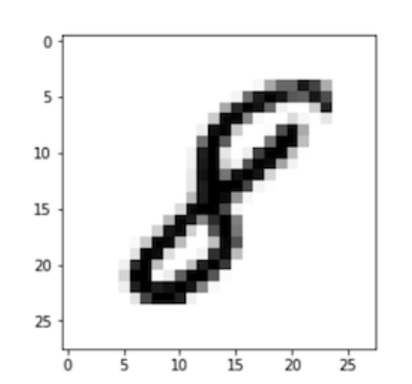
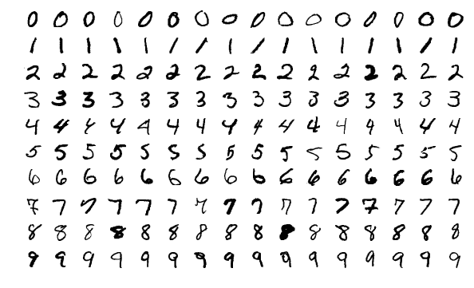
MNIST Data Set (https://en.wikipedia.org/wiki/MNIST_database)
Data
Result
8
Image by Josef Steppan - Own work, CC BY-SA 4.0, https://commons.wikimedia.org/w/index.php?curid=64810040

Slide 25


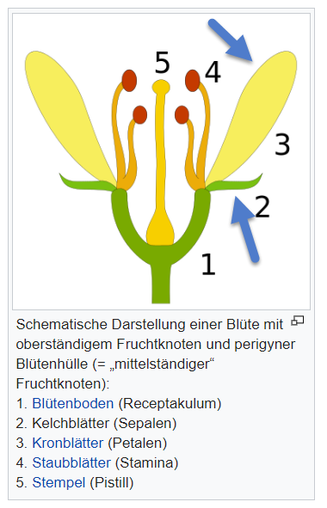
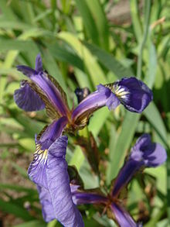
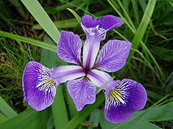
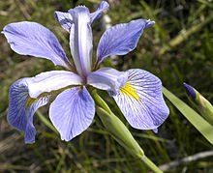
Iris Data Set (https://en.wikipedia.org/wiki/Iris_flower_data_set)
Data
Result
https://de.wikipedia.org/wiki/Kelchblatt
Iris Setosa
Iris Versicolor
Iris Virginica

Slide 26
How Machine Supervised Learning works
Give me lots of data (dataset)
… and their correct results
ML
nbs Data
Algorithm
Result
ML will find an algorithm to calculate results on never before seen data.

